Slide 1
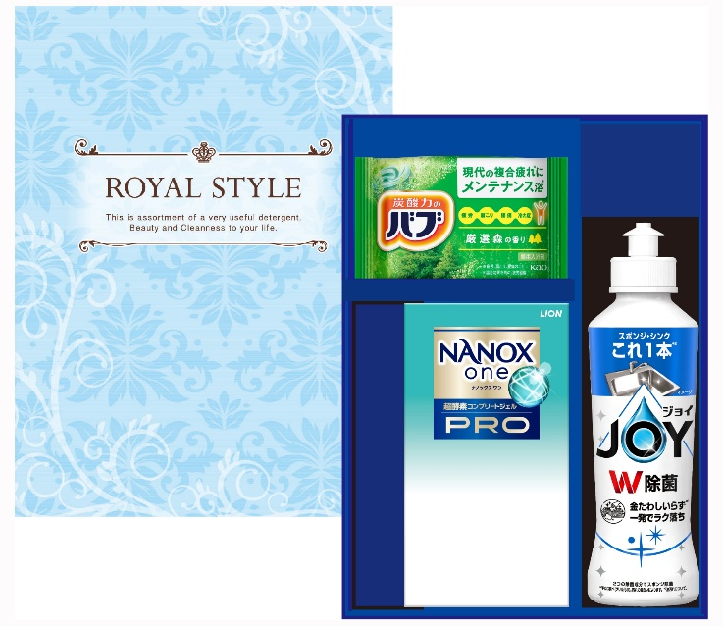
粗品・来場記念品などに最適！
●家庭で使えるバラエティキッチンセット。
ロイヤルスタイルセット
品番：TBK-8R
定価：￥800（税込￥880）
化粧箱サイズ：190×142×52ｍｍ
商品重量：370ｇ
カートン入数：30個
カートンサイズ：約39×44×28cm
＜セット内容＞
・P＆G除菌ジョイコンパクト170ml×1
・ライオンナノックスonePROワンパック2包×1
・花王バブ×1
納入価格： 円(税抜)
送料：１ケース元払い（沖縄・離島を除く）
※メーカー都合により商品内容の変更が発生する場合がございます。その際は代替商品にて対応させて頂きます。

